Slide 1
Học tập bằng tình huống và học tập theo nhóm trong giảng dạy
Dr. Michelle J.McCollin
Associate Professor
Slippery Rock University of PA, USA

Slide 2
Nội dung
Thế nào là học tập bằng tình huống?
Tính hiệu quả của học tập bằng tình huống
Những loại tình huống trong học tập
Ví dụ về học tập bằng tình huống
Thế nào là học tập theo nhóm?
- Ví dụ về các hoạt động học tập theo nhóm
Tóm tắt về học tập bằng tình huống và học tập theo nhóm
Thảo luận

Slide 3
Thế nào là học tập bằng tình huống?
Mô phỏng các trải nghiệm thực tế có vấn đề để dẫn dắt thảo luận.
Cấu trúc chung của việc giảng dạy một tình huống:
- Người hướng dẫn cung cấp những thông tin nền tảng và những dữ liệu có liên quan đến tình huống (bài giảng, tài liệu đọc hoặc những nguồn tài liệu khác)
- Cung cấp một loạt những câu hỏi
- Người học sử dụng những nguồn tài liệu để trả lời những câu hỏi và chuẩn bị cho phần thảo luận tại lớp
- Trong khi thảo luận, người học giải thích câu trả lời và người hướng dẫn có thể nhấn mạnh lại những vấn đề chủ chốt.

Slide 4
Người học học tập bằng tình huống
Học bằng cách làm
Phát triển kỹ năng phân tích và ra quyết định
Thúc đẩy học tập vượt ra khỏi việc học thuộc lòng
Chủ thể hóa học tập
Phát triển kỹ năng giao tiếp bằng lời
“Thêm gia vị” cho học kỳ

Slide 5
Những biểu hiện đáng sợ của người học

Slide 6
Những khuyết điểm của phương pháp học tập bằng tình huống
Giới hạn về khối lượng kiến thức có thể bao phủ
Người hướng dẫn cần phải phát triển những kỹ thuật để quản lý việc thảo luận
Người hướng dẫn cần phải có nhiều thời gian chuẩn bị hơn
Người học cần có thời gian để thích ứng với phương pháp học tập bằng tình huống

Slide 7
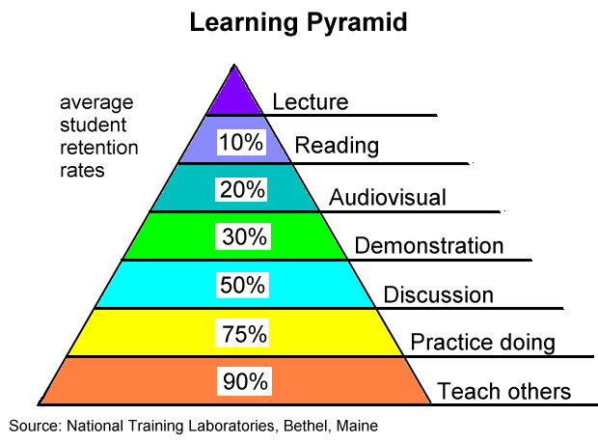
Tỷ lệ tiếp thu trung bình của người học
Thuyết giảng
Đọc
Hình ảnh và âm thanh
Trình diễn
Thảo luận
Hành động thực tế
Dạy người khác

Slide 8
Sử dụng tình huống như là một phương pháp giảng dạy hiệu quả
Cliff và Wright (1996) báo cáo rằng người học trong một khóa học giải phẫu và sinh lý học nói rằng việc sử dụng các tình huống giúp cho việc học trở nên dễ dàng hơn (74%) và làm cho hiểu biết của họ trở nên sâu sắc hơn (70%).
Tỷ lệ tham dự lớp học của một khóa học sinh học đại cương sử dụng học tập theo nhóm và học tập bằng tình huống là 95-100% so với tỷ lệ 67-85% của một khóa học sử dụng phương pháp thuyết giảng (Herreid, chưa xuất bản)

Slide 9
Sử dụng tình huống như là một phương pháp giảng dạy hiệu quả
Những nhóm nhỏ cho thấy việc cải thiện kết quả học tập và thái độ đối với việc học tập trong các khóa học SMET (Springer et al, 1999)
Dinan và Frydrychowski (1995) báo cáo rằng việc sử dụng học tập theo nhóm trong các lớp học hóa học hữu cơ giúp bao quát nhiều tài liệu học, học sinh đạt điểm cao hơn trong kỳ thi quốc gia so với phương pháp thuyết giảng.

Slide 10
Những loại tình huống trong học tập
Các tình huống điển hình
- Ôn lại nội dung bài học bằng một câu chuyện
- Sử dụng các câu hỏi có câu trả lời chính xác
Các tình huống (vấn đề) để phân tích
- Người học phải phân tích các tình huống hoặc các hoàn cảnh cho sẵn
- Sự thật là thế nào? Chuyện gì đã xảy ra? Các tình huống là gì? Làm thế nào để các tình huống có thể trở nên khác đi?
Các tình huống (quyết định) ở thế lưỡng nan/ khó xử
- Một quyết định mà người học cần phải thực hiện bằng cách dựa trên những hoàn cảnh đã cho sẵn.
- Người học sẽ quyết định cách thức hành động bằng kiến thức về các hệ quả và các nguy cơ/lợi ích

Slide 11
Phương pháp sử dụng tình huống điển hình
Các tình huống điển hình giúp gia tăng sự hiểu biết của người học về các khái niệm chủ chốt của khóa học và khuyến khích tư duy phản biện.
Cấu trúc của phương pháp sử dụng tình huống điển hình:
- Xác định trước những mục tiêu học tập
- Tạo ra một bối cảnh với những tình huống thực tế sử dụng nhiều nguồn tư liệu (báo chí, sách giáo khoa, các sự kiện thực tế hoặc hư cấu) cần đến việc ứng dụng các kiến thức trong khóa học.
- Tạo ra một danh sách các câu hỏi
- Có thể giới thiệu vào phần đầu hoặc phần cuối của chuỗi các bài giảng
- Người học thực hiện phân tích bên ngoài lớp học theo cá nhân hay theo nhóm.
- Nộp câu trả lời trước buổi học giải đáp tình huống.
Cliff and Curtin, JCST, 2000

Slide 12
Các tình huống phân tích
Tình huống phân tích tập trung vào việc phát triển kỹ năng phân tích và hiểu một vấn đề cụ thể.
Một cấu trúc của tình huống phân tích:
- Sử dụng một bài báo là tiền đề cho tình huống
- Cung cấp phần giới thiệu, các bảng biểu/hình vẽ (và một loạt những câu hỏi nếu cần sự hướng dẫn) cho người học
- Người học phân tích các bảng biểu/hình vẽ
- Người học thảo luận những nội dung đã phân tích trước toàn lớp hoặc theo nhóm.

Slide 13
Quy trình học tập bằng tình huống
Làm thế nào để phân tích một tình huống
Đọc tình huống 3 lần
Đọc hiểu bao quát, tiếp thu.
Nhận biết những điều khác nhau.
2) 5W và 1 H (Không yêu cầu phải nộp lại)
- Ai? (Who?)
Tên của đứa trẻ, giới tính, tuổi, gia đình (người nuôi dưỡng, anh chị), hoàn cảnh kinh tế-xã hội (Tầng lớp thương lựu, trung lưu, hạ lưu). Còn có ai khác tham gia vào tình huống không? (Bác sĩ, giáo viên, chuyên gia,…)
- Cái gì? (What?)
Khu vực bị khuyết tật. Định nghĩa khái niệm khuyết tật.
Tình huống/ vấn đề

Slide 14
- Ở đâu? (Where?)
Tình huống xảy ra ở đâu? Địa điểm (Đông, Tây, Nam, Bắc,…)
Cách tiếp cận đến các nguồn lực. Họ sống ở đâu? (ngoại ô, thành phố, nông thôn)
- Khi nào? (When?)
Tình huống diễn ra khi nào? Mầm non, Trung học cơ sở, Trung học phổ thông? Thời điểm nào trong năm học?
- Vì sao? (Why?)
Vì sao tình huống ấy lại diễn ra?
Ví dụ: Phòng giáo dục quận vi phạm luật, bảo hiểm không chi trả được nhu cầu
- Như thế nào? (How?)
Làm thế nào để giải quyết tình huống đó?
Trả lời câu hỏi cuối cùng
Viết các câu hỏi ra một cách đầy đủ và trả lời các câu hỏi đó bằng các mệnh đề đầy đủ.
Thực hiện cả “Những vấn đề pháp lý cần quan tâm” và “Những vấn đề khác”

Slide 15
Nghiên cứu tình huống I-JODI
Hãy làm việc theo nhóm, đọc tình huống và tuân theo quy trình để phân tích tình huống như trên.

Slide 16
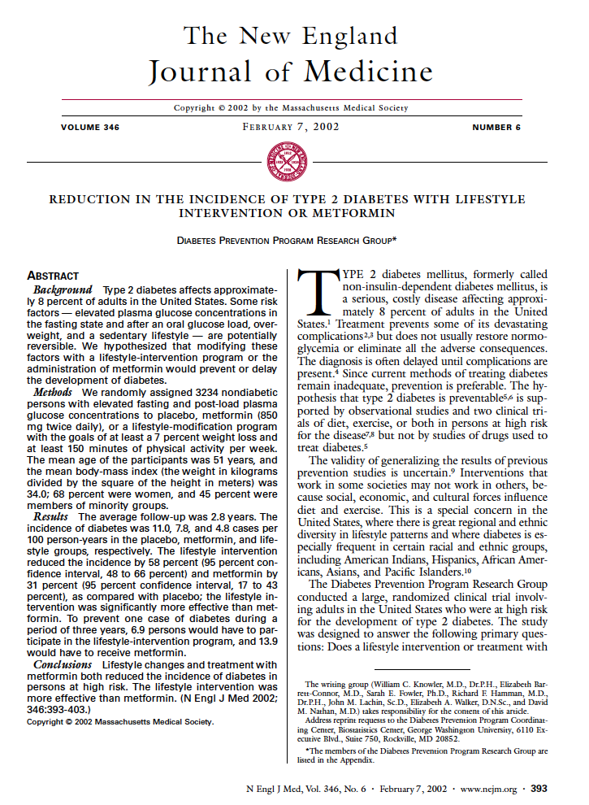
Cung cấp phần giới thiệu (không phải phần abstract- mô tả) cho người học.
Có thể cung cấp những thông tin bổ sung hoặc tham khảo.

Slide 17
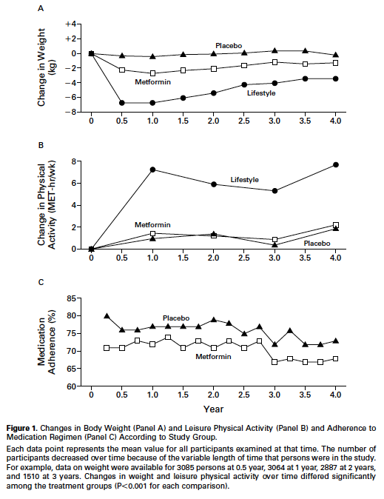
Cung cấp bảng biểu và hình ảnh của bài báo.
Những câu hỏi hướng dẫn có thể sử dụng:
Hình vẽ thể hiện thông tin gì?
Bạn nghĩ thông tin được thu thập như thế nào?
Hãy viết một đoạn abstract (mô tả) cho bài báo.
Diabetes Prevention Program Research Group, NEJM, 2002

Slide 18
Các tình huống lưỡng nan/khó xử
Các tình huống lưỡng nan giúp phát triển kỹ năng lý luận bậc cao, hiểu biết về một vấn đề cụ thể và cảm nhận về tính cấp thiết hoặc tầm quan trọng của vấn đề.
Cấu trúc của việc học tập bằng tình huống lưỡng nan
- Thích hợp với những chủ đề có tính mâu thuẫn
- Cung cấp một câu chuyện giới thiệu một vấn đề và một nhân vật trung tâm – người phải xử lý vấn đề.
- Xác định nền tảng để đưa ra một giải pháp khả thi cho vấn đề.
- Người học quyết định hành động dựa trên cân nhắc các hệ quả.
- Người hướng dẫn hoặc người học tóm tắt lại bài học đã học được.
Herreid, JCST, 1994a

Slide 19
Sự sống trên Sao Hỏa?
Một tình huống lưỡng nan trong môn Địa chất Trái Đất
Tóm tắt: Michael King là một nhà địa chất học danh tiếng tại Mỹ được mời tham dự vào việc nghiên cứu và công bố một thông tin quan trọng về phát hiện sự sống trên Sao Hỏa. Tuy nhiên, ông cảm thấy chưa có đủ bằng chứng khoa học để đưa ra một công bố có ảnh hưởng rộng lớn và có thể phá hủy danh tiếng của ông như vậy.
Peter Kraft, một nhà địa chất học khác cho rằng “ Chúng ta tìm được mẫu vật ALH84001 chứng tỏ cho các hoạt động sinh học đã từng diễn ra trên sao Hỏa. 4 bằng chứng chính để chứng minh điều này: 1) mảnh thiên thạch và lượng canxi-carbonat mà nó mang theo từ sao Hỏa, 2) khoáng chất và tính chất hóa học của các hạt cacbonat tương thích với nguồn gốc sinh học 3) mảnh thiên thạch chứa đựng các chất liệu hữu cơ từ sao Hỏa và 4) có các hóa thạch siêu nhỏ trong các hạt carbonat.

Slide 20
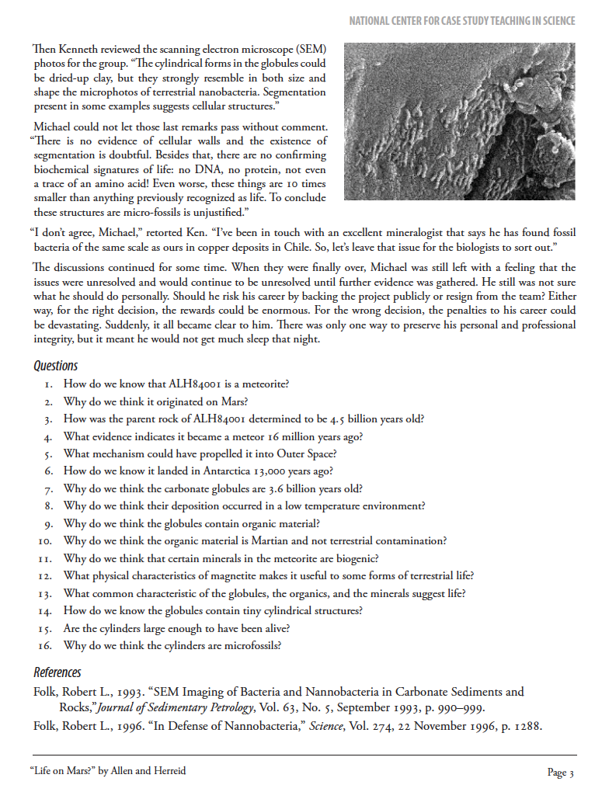
Ngoài ra, còn có các hình ảnh cho thấy sự phân chia xuất hiện trong một số mẫu hạt chứng tỏ câu trúc tế bào.
Tuy nhiên Michael cho rằng không có các bằng chứng về thành tế bào và sự tồn tại của sự phân chia cũng rất đáng nghi. Và quan trọng là không có sự xuất hiện của DNA, không có protein và amino axit để có thể khẳng định các cấu trúc này là các siêu hóa thạch.
Cuộc tranh luận vẫn tiếp diễn, tuy nhiên Michael vẫn cảm thấy phân vân về việc có nên tiếp tục tham gia vào dự án này hay không. Một quyết định sai lầm có thể mang lại hậu quả nghiêm trọng cho sự nghiệp của ông ấy.
Câu hỏi:
Làm thế nào để chúng ta biết ALH84001 là một thiên thạch?
Vì sao chúng ta nghĩ rằng nó đến từ Sao Hỏa?
Làm thế nào chúng ta biết rằng hòn đá mẹ của ALH84001 đã 4.5 tỷ tuổi?
Bằng chứng nào cho thấy nó đã trở thành một thiên thạch 16 triệu năm trước?
Cơ chế nào đã làm cho nó văng ra ngoài không gian?
Làm sao chúng ta biết nó đã đáp xuống Nam Cực 13000 năm trước?
…….

Slide 21
Các điểm quan trọng trong việc giảng dạy một tình huống
Xác định một hệ thống các mục tiêu học tập rõ rang cho việc học tình huống.
Thực hiện khả năng lãnh đạo trong quá trình thảo luận: đưa ra các câu hỏi chính để giúp người học tập trung.
Khuyến khích và hướng dẫn nhưng hạn chế sự tham gia quá tích cực
Johnson, Atwood Publishing, 1995

Slide 22
Ví dụ về học tập bằng tình huống
Tình huống học tập sau đây được thực hiện trong lớp học CRS 101 cho những học sinh quan tâm đến khoa học
Mục tiêu học tập:
- Giới thiệu việc thực hiện các phương pháp khoa học trong thực tiễn.
Hiểu về quy trình thiết kế thử nghiệm.
Hiểu về mối quan hệ giữa âm nhạc và việc luyện tập.
Đầu tiên, cung cấp các thông tin nền tảng về các nghiên cứu khoa học cần được cung cấp và sau đó đưa ra tình huống học tập cho người học.

Slide 23
Nghiên cứu khoa học
“ Nhà khoa học sử dụng những phương pháp đa dạng để tìm hiểu về thế giới tự nhiên và đưa ra những lý giải dựa trên những minh chứng có được từ công trình của họ. Nghiên cứu khoa học liên quan đến những hoạt động mà học sinh có thể phát triển kiến thức và hiểu biết về những ý tưởng khoa học cũng như hiểu về cách những nhà khoa học tìm hiểu về thế giới”
National Science Education Standards

Slide 24
Phương pháp khoa học
Quan sát
Đặt câu hỏi
Tìm hiểu các thông tin nền tảng
Hình thành một giả thiết
Thiết kế về thực hiện thí nghiệm/thử nghiệm
Phân tích kết quả
Đưa ra kết luận
Khẳng định hoặc bác bỏ giả thiết

Slide 25
Giáo dục thể chất: Có phải nghe nhạc làm cho việc tập luyện trở nên khó khăn hơn không?

Slide 26
Các ví dụ về hình thức thảo luận tại lớp
Mỗi nhóm nên chia sẻ câu trả lời cho cả lớp.
Nếu có nhiều câu trả lời, viết câu trả lời của các nhóm lên bảng trắng/bảng thông minh/ bảng lật.
Viết lên bảng cũng là một cách để thể hiện rằng quan điểm của người học là có giá trị.
Một ý kiến viết trên bảng có thể được sử dụng để đưa ra những nghiên cứu xa hơn về một vấn đề như là một bài tập hoặc là một phần thảo luận tại lớp trong tương lai.
Câu trả lời có thể được tiết lộ hoặc không.

Slide 27
Nghiên cứu: Ảnh hưởng của tiết tấu trong âm nhạc đến hiệu suất đạp xe cực đại Tóm tắt: Trong một nghiên cứu thử nghiệm với 12 sinh viên nam khỏe mạnh vừa đạp xe theo tốc độ tự chọn vừa nghe một danh sách các bài hát ở những tiết tấu khác nhau. Kết quả cho thấy những cá nhân khỏe mạnh thực hiện các bài tập cực đại không những tập luyện tích cực hơn với nhạc có tiết tấu nhanh hơn mà còn lựa chọn làm điều đó và tận hưởng âm nhạc tốt hơn khi nhạc được chơi ở một tiết tấu nhanh hơn nữa.Kết quả này giúp cải thiện các phác đồ tập luyện.

Slide 28
Những hình thức khác nhau của học tập bằng tình huống
Hình thức thảo luận
Hình thức tranh luận
Hình thức giải trình trước công chúng
Hội nghị chuyên đề - đóng vai
Hình thức phiên tòa
Hình thức học tập bằng cách giải quyết vấn đề
Hình thức học tập theo nhóm

Slide 29
Học tập theo nhóm
Sử dụng mục tiêu nhóm, nếu người học xem trọng sự thành công của nhóm thì họ sẽ cảm thấy khích lệ trong việc giúp đỡ người khác hoàn thành cùng một mục tiêu đó (Springer et al, 1994).
Cung cấp ngay những phản hồi và hướng dẫn cá nhân (Michaelsen et al,.1984)
Phát triển kỹ năng giao tiếp, giải quyết vấn đề và làm việc theo nhóm.
Giới thiệu cho học sinh những kinh nghiệm thực tế (e.g., làm việc với người khác trong công việc tương lai)

Slide 30
Hình thành nhóm
Người học thường có những trải nghiệm tích cực tại lớp hơn khi nhóm được tạo bởi người hướng dẫn.
Nhóm từ 4-7 người có thể hoạt động hiệu quả.
Nhóm nhỏ hơn có thể thiếu các nguồn lực cần thiết
Nhóm lớn hơn có thể khó duy trì được sự thống nhất.
Khi đã được hình thành, không thay đổi thành viên của các nhóm.

Slide 31
Bài tập nhóm
Một phần điểm cá nhân phụ thuộc vào bài tập nhóm và đánh giá lẫn nhau của người học.
- Cung cấp phản hồi cho từng cá nhân người học xuyên suốt cả học kỳ để có thể thảo luận về vai trò của người học trong nhóm.
Thực hiện các bài tập đa dạng:
- Nghiên cứu tình huống
- Kiểm tra ngắn
- Thuyết trình
- Dự án

Slide 32
Kết luận
Học tập theo nhóm hay học tập từ người khác có quan hệ mật thiết với tỷ lệ tiếp thu tốt.
Các bài tập theo nhóm có thể bao gồm nghiên cứu tình huống và bài kiểm tra cá nhân/nhóm bên cạnh những dự án chung hay bài thuyết trình.
Có nhiều loại tình huống học tập: điển hình, phân tích hay các tình huống lưỡng nan, khó xử.
Các tình huống học tập có thể được tạo ra bởi các bài báo, tạp chí, các sự kiện có thật hay giả định có liên quan đến nội dung bài học.
Các tình huống học tập có thể là một công cụ hiệu quả để tạo hứng thú cho người học thích học tập bằng cách ứng dụng.
Quan trọng hơn, học tập bằng tình huống có thể thúc đẩy người học trở thành những người học tốt hơn.

Slide 33
Tài liệu tham khảo
Cliff, W.H. and Curtin, L.N. (2000). The directed case method: Teaching concept and process in a content-rich course. Journal of College Science Teaching, 30(1):64-66.
Cliff, W.H. and Wright, A.W. (1996). Directed case study method for teaching human anatomy and physiology. Advances in Physiology Education, 15:S19-S28.
Dinan, F.J. and Frydrychowski, V.A. (1995). A team learning method for organic chemistry. Journal of Chemical Education, 72(5):429
Feichtner, S.B. and Davis, E.A. (1984). Why some groups fail: A survey of students’ experiences with learning groups. Journal of Management Education, 9(4):58-73.
Herreid, C.F. (1994a). Case studies in science – A novel method of science education. Journal of College Science Teaching, 23(4): 221-229.
Herreid, C.F. (1994b). Journal articles as case studies: The New England Journal of Medicine on breast cancer. Journal of College Science Teaching, 23(6): 349-355.
Johnson, G.R. (1995). First steps to excellence in college teaching. Madison, WI: Atwood Publishing.
Michaelsen, L.K., Watson, W.E., and Schrader, C.B. (1984). Informative testing – A practical approach for tutoring with groups. Journal of Management Education, 9(4): 18-33.
Springer, L., Stanne, M.E and Donovan, S.S. (1999). Effects of small-group learning on undergraduates in science, mathematics, engineering and technology: A meta-analysis. Review of Educational Research, 69(1): 21-51.

